Slide 1
Combate à Pandemias em Perspectiva Internacional
Ana Luisa Romão
ana.romao@usp.br

Slide 2
Saúde Internacional
Século XVIII e XIX – aumento das trocas comerciais via marítima – transmissão de doenças pela circulação de pessoas e mercadorias
Primeiros acordos bilaterais para prevenção e notificação de doenças
1902- 2ª Conferência Internacional da Organização dos Estados Americanos – surgimento da OPAS (epidemia de febre amarela)
Objetivo: “orientar os esforços estratégicos de colaboração entre os estados-membros e outros parceiros, no sentido de promover a equidade na saúde, combater doenças, melhorar a qualidade e elevar a expectativa de vida dos povos das Américas”
Saúde global buscava substituir o termo saúde internacional — cunhado em 1913, pela Fundação Rockefeller, para tratar de ações de prevenção e controle de doenças infectocontagiosas, combate à desnutrição, mortalidade materna e infantil e atividades de assistência técnica, principalmente nos países denominados “menos desenvolvidos”.

Slide 3
OMS
Conferências das Nações Unidas 1945 – Carta de São Francisco
Objetivo: estabelecer planos e diretrizes de saúde para o mundo, incluindo prevenção, proteção e tratamento de doenças, acesso global . assistência médica, atendimento de emergência a epidemias e priorização das iniciativas de saúde no mundo todo.
“saúde internacional representava os esforços de nações fortes e industrializadas em ajudar nações mais pobres”
A partir dos anos 1980, a lógica neoliberal passa a reger a organização, que adota um enfoque financeiro para as ações de cobertura universal de saúde.
Mais da metade do financiamento da OMS provém de entidades privadas, cujos interesses influenciam na tomada de decisões

Slide 4
Pandemia – choque exógeno que exige respostas emergenciais, despertando atenção da população, mídia e policy makers.
Mobilização das capacidades estatais em suas múltiplas frontes:
Governança
Vigilância
Coerção
Política Social

Slide 5
Organizações multilaterais (OMS, WB)
Organizações sociais privadas
Estados

Slide 6
Epidemia de Aids/HIV
Participação brasileira na mobilização da comunidade internacional para enfrentar a epidemia de aids e a atuação de organismos internacionais se iniciaram na década de 1980.
A atuação do Brasil nas instâncias internacionais contribuiu, também, para consolidar condições favoráveis à atuação de governos no uso das flexibilidades previstas no TRIPS.
2006 e 2007 - a licença compulsória do medicamentos antirretrovirais, propiciando uma redução de custos e a sustentabilidade do programa de acesso universal.

Slide 7
o Brasil estabeleceu um processo de cooperação bilateral com países africanos e latino-americanos, transferindo tecnologias e doando medicamentos para a implantação de programas de acesso aos antirretrovirais.
O país impulsionou, a partir da Sessão Especial Geral das Nações Unidas, em 2003, a formação de uma rede internacional de cooperação tecnológica que, envolvendo países como China, Tailândia, Ucrânia, Nigéria e Rússia, tinha por objetivo diminuir a dependência dos países através do desenvolvimento de protocolos conjuntos de inovação e de transferência de tecnologia nas áreas de fármacos, vacinas e insumos de prevenção.

Slide 8
Epidemia de H1N1
A doença chegou ao Brasil em maio de 2009
O governo liberou 2,1 bilhões de reais para aquisição de vacinas, insumos, material de diagnóstico, equipamentos de hospitalização e ampliação dos leitos de UTI, além de determinar a ampliação dos turnos nas unidades de saúde.
Para garantir o acesso do país aos imunizantes, o governo Lula fechou parcerias com três laboratórios - Glaxo Smith Kline, SANOFI Pasteur e Novartis.
Acordo de licenciamento e transferência de tecnologia da vacina SANOFI Pasteur, que passaria a ser produzida pelo Instituto Butantan, com subvenção do Programa Nacional de Imunização do Ministério da Saúde.
Também com dotação extra do governo federal, a Fiocruz triplicou a produção do medicamento utilizado para o tratamento da H1N1 (derivado do princípio ativo do Tamiflu) e conseguiu produzir um kit nacional para diagnóstico da doença a um custo 55% menor em relação aos similares importados, o que permitiu estabelecer uma estratégia de testagem em massa das pessoas com sintomas da gripe.

Slide 9
Em março de 2010, o governo federal iniciou a campanha de vacinação. Em apenas três meses, utilizando as vacinas adquiridas e os novos lotes fabricados pelo Instituto Butantan, o Brasil conseguiu vacinar 92 milhões de pessoas, ultrapassando com ampla margem a meta em relação ao público alvo. O governo federal esperava vacinar 80% dos grupos prioritários, mas conseguiu chegar a 88%

Slide 10
COVID-19
Ações individualizadas de cada país conforme o avanço do vírus
Coreia do Sul: programas de extensa testagem da população coordenado pelo Ministério da Saúde
Limitação de circulação de pessoas
Fechamento de todas as atividades não consideradas essenciais
Lockdown/ quarentena decretada em diferentes níveis de rigidez
Utilização obrigatória de máscaras ao circular e incentivo à higienização constate das mãos

Slide 11
China: Covid-zero
Desde o início da pandemia, o país adotou protocolos rígidos para tentar manter os casos próximos de zero:
A imposição de rígidas medidas de lockdown pelas autoridades, mesmo que somente poucos casos de Covid sejam registrados;
A realização de testes em massa nos locais onde casos foram relatados;
O isolamento de pessoas com Covid em casa ou que são colocadas em quarentena em instalações governamentais;
O fechamento de empresas e escolas nas áreas de confinamento.
Os lockdowns duram até que nenhuma nova infecção seja encontrada.
Apenas cerca de metade das pessoas na China com 80 anos ou mais receberam suas primeiras vacinas.
Menos de 60% das pessoas com idade entre 60 e 69 anos estão totalmente vacinadas.

Slide 13
América Latina
Falta de coordenação regional nas ações de combate à Pandemia.
Incapacidade dos órgãos internacionais em harmonizar as abordagens e as demandas – reflexo da crescente instrumentalização desses por grupos de interesse
Problemas com o financiamento da OPAS (insolvência). 60% do financiamento provém dos EUA, que saiu da OMS durante o governo Trump.
A América do Sul não lançou nenhuma iniciativa conjunta para o combate da pandemia, diagnóstico, vigilância ou proteção

Slide 14
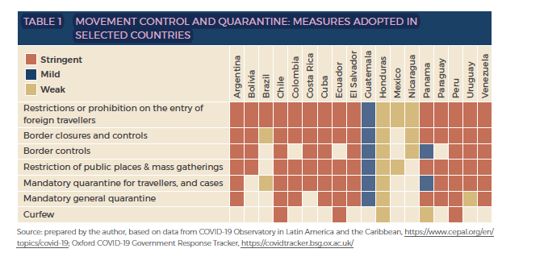
Os governos das duas principais economias(Brasil e México) adotaram posicionamentos negacionistas

Slide 15
Nos últimos anos, os investimentos em sistemas de saúde caíram no continente, em uma média de 2,2% do PIB, metade do recomendado pela OMS
Associação à crise econômica de muitos países, gerando resultados catastróficos que afetaram significativamente grupos marginalizados

Slide 16
Direitos em cheque
Medidas restritivas: Liberdades individuais x Saúde Pública
Preservação econômica x preservação da saúde
Saúde como direito de todos e dever do Estado

Slide 17
Pandemia e iniquidades
Três grupos foram especialmente afetados:
Minorias étnicas
População de baixa renda
População idosa
Grupos marginalizados possuem empregos que não possibilitam trabalhar em casa
Dificuldade de isolamento social: vivem em áreas densamente povoadas e em casas com múltiplas gerações e baixa infraestrutura para higienização
O difícil acesso a serviços de saúde faz com que tenham maior prevalência de comorbidades, tornando-os grupo de risco
Suscetibilidade a fake news e desinformação por meio de redes sociais

Slide 18
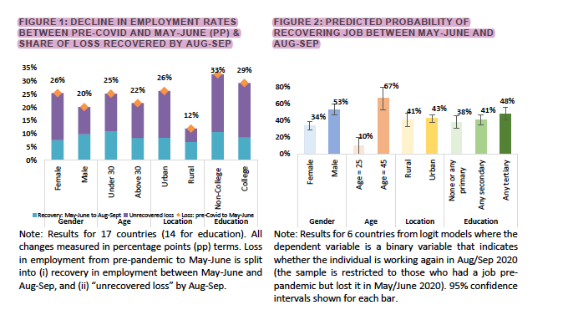

Slide 19
Contexto Brasileiro
Fenômenos da subnotificação e ausência de testagem em massa.
A população negra apresenta prevalências maiores de comorbidades: hipertensão 44,2% e diabetes 12,7%, quando comparada à população branca 22,1% e 6,2%. O mesmo ocorre em doença cardíaca 7,0%, à asma 8% e às doenças negligenciadas, a exemplo da tuberculose
67% da população negra do Brasil era dependente do SUS
Pretos e pardos estavam em 60,8% das atividades Agropecuárias, 62,6% da Construção e 65,1% dos Serviços domésticos
A população negra (pretos ou pardos) conformou cerca de 2/3 dos desocupados, 64,2% dos subutilizados, e 66,1% na força de trabalho.

Slide 20
Ainda na pirâmide quanto à raça, classe e gênero, a pesquisa mostrou que as mulheres pretas e pardas recebiam menos da metade do que os homens brancos, 44,4%.
o mapa demográfico do Brasil indicou que pretos ou pardos tinham maiores restrições à Internet (23,9%), saneamento básico (44,5%), educação (31,3%), condições de moradia (15,5%) e à proteção social (3,8%).
Em 2021, 20 milhões de brasileiros encontravam-se na linha da fome e, ainda, 116, 8 milhões de pessoas sofriam com algum tipo de insegurança alimentar.

Slide 21
Cabe ainda ressaltar que a mesma camada social negra e pobre não pôde usufruir do privilégio do “distanciamento social” apregoado pelos governos locais. Continuaram expostos à contaminação pelo vírus através do uso de transportes coletivos, dando prosseguimento aos seus trabalhos que jamais entraram na modalidade remota, na sua maioria, tratava-se pessoas negras em serviços domésticos, faxina, portarias, cuidadores de idosos e doentes, técnicos de enfermagem, seguranças, empregados de supermercados, entregadores e comércio. O “distanciamento social” foi aplicado pelas classes médias e dominantes, que puderam se resguardar em seus lares e preservar os vulneráveis de suas famílias (idosos e doentes).
1. Santos FB dos, Silva SLB da. Gênero, raça e classe no Brasil: os efeitos do racismo estrutural e institucional na vida da população negra durante a pandemia da covid-19. Rev Direito Práx [Internet]. 2022Jul;13(3):1847–73. Available from: https://doi.org/10.1590/2179-8966/2022/68967

Slide 22
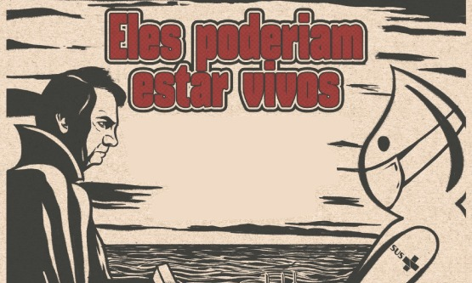

Slide 23
Corrida pelas Vacinas
Abril/2020: Lançado o Acelerador de acesso a ferramentas contra a covid-19 (ACT, na sigla em inglês), lançado OMS, Comissão Europeia, França e Fundação Bill & Melinda Gates para apoiar o desenvolvimento, a produção e distribuição equitativa de testes, tratamentos e vacinas
Vacina da Covid-19 foi declarada um bem público global
C-TAP - plataforma voluntária criada por OMS e o governo da Costa Rica para a divulgação pública de sequências genéticas e dados, resultados de ensaios clínicos e cláusulas em acordos de financiamento com empresas farmacêuticas e outros inovadores sobre distribuição equitativa. O pool prevê licenciamento de qualquer potencial tratamento, diagnóstico, vacina ou outra tecnologia de saúde, promoção de modelos de inovação abertos e transferência de tecnologia.

Slide 24
COVAX Facility
OMS e Global Alliance for Vaccines and Immunization lança iniciativa multilateral COVAX Facility
Objetivo: coordenar uma estratégia de distribuição de vacinas mais eficiente que um cenário de aquisição concorrencial entre Estados, distribuindo proporcionalmente à população dos países.
Financiamento em duas frentes: países desenvolvidos pagariam adiantado por suas quotas e países pobres teriam quotas financiadas por doações.
O adiantamento permitiria investir em desenvolvimento de vacinas viáveis e comprar em massa, forçando preços mais baratos.

Slide 25
A intenção é fornecer vacinas para pelo menos 20% da população de cada um dos 190 países participantes até o fim de 2021,independentemente do seu poder de pagamento. Das duas bilhões

Slide 26
Na prática, alguns países desenvolvidos saíram na frente, sem se aliar à COVAX, retendo as doses para suas populações.
em 02/02/2021, os países ricos conseguiram comprar mais de 60% do suprimento de vacinas, mesmo abrigando 16% da população mundial.
Ainda assim, a COVAX continuou com obrigação legal de entregar vacinas a países que já tinham assegurado suas populações em razão dos contratos assinados.

Slide 27
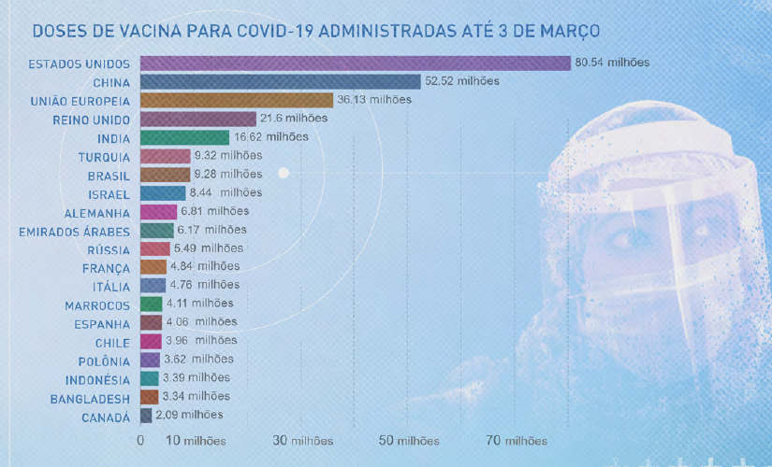

Slide 28
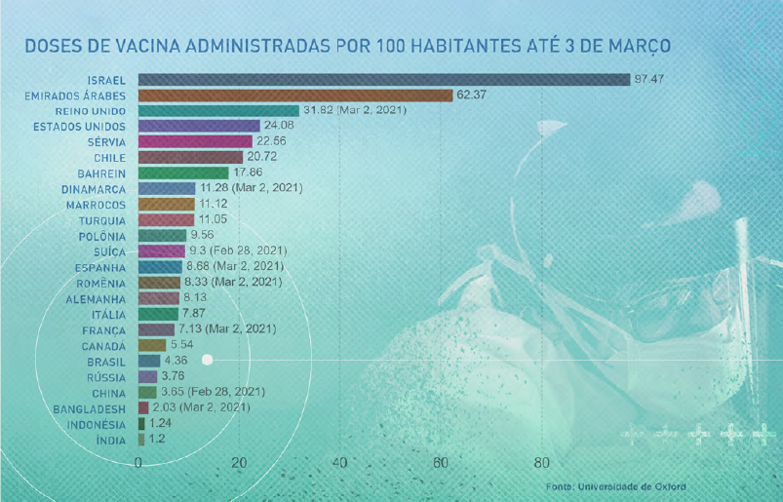

Slide 29
EUA
O EUA não participaram da COVAX, adotando medidas nacionalistas e investimentos vultuosos para contensão da doença
A alta demanda e escassez de insumos de saúde gerou o aumento de preços e competição entre os países, levando à compra e represamento de produtos e medicamentos pelos países com maiores recursos
Operação Warp Speed: programa de parcerias público-privadas que visa acelerar o desenvolvimento, manufatura e distribuição de diagnósticos, terapias ou vacinas para COVID-19.
entregar 300 milhões de doses de vacinas – investimento em 07 candidatos viáveis
Articulação inspirada em medidas contra epidemias anteriores como Zika. Forte presença de militares no comando, principalmente na área de operações, embora sinalize a presença de alguns profissionais de saúde pública como o chefe do CDC, além de representantes do BARDA e do NIH.

Slide 30
Ao abdicar de muitos meios de resposta em favor de instâncias políticas, a resposta americana à pandemia reforçou a responsabilidade individual nas escolhas dos riscos de comportamentos, motivando desconfiança na população.
A maioria dos americanos não apoia saúde universal, no entanto apoiam produção pública e licenciamento de medicamentos
As respostas políticas compartilham esse ideário evidenciado nas precificações - saúde está contaminada por uma narrativa econômica em lugar de direitos.
Buscou-se caminhos independentes, com base em ideários nacionalistas viabilizados por um forte complexo econômico-industrial de saúde.
1. Leineweber FV, Bermudez JAZ. A influência da resposta dos EUA à COVID-19 no contexto da Saúde Global. Ciênc saúde coletiva [Internet]. 2021Mar;26(3):1001–12. Available from: https://doi.org/10.1590/1413-81232021263.38042020

Slide 31
União Europeia
A UE afirmou-se como principal doadora da COVAX
A partir da experiência com a H1N1, a Comissão Europeia lançou em 2014 um Acordo de Contratação Coletiva para vacinas, a fim de trazer maior confiabilidade dos termos contratuais negociados em momentos de crise

Slide 32
A OMS lançou a iniciativa Market Information for Access to Vaccines, que procurava tornar públicas as negociações e os termos contratuais nas relações entre farmacêuticas e Estados, permitindo através desta visibilidade combater eventuais opacidades e discricionariedades com vantagem para a indústria farmacêutica.
Tais medidas visavam salvaguardar países de menores rendimentos, além dos riscos de corrupções nos contratos.
Houve reclamações da demora nas negociações da UE

Slide 33
Contudo, na prática, muitos países celebraram Parcerias Público Privadas (PPPs) para o desenvolvimento de vacinas.
PPPs- colaboração entre os sectores públicos e privados, para atingir objetivos comuns, ultrapassando as respetivas limitações.
Ao mesmo tempo que permitem acesso a tecnologias, know how e agilidade do setor provado, os interesses privados podem exercer influência indevida nas decisões públicas, em especial em um cenário de incerteza e de desequilíbrio de poder negocial
Ex. Universidade de Oxford após anunciar que doaria os seus direitos numa vacina para a Covid-19 a quem precisasse, acabou por realizar uma contratualização com a farmacêutica AstraZeneca, que lhe garantia os direitos de marketing mas sem qualquer garantia de preços acessíveis durante a pandemia, apenas reservando Oxford os royalties sobre as patentes no fim da pandemia

Slide 34
A estratégia da UE assentava em dois pilares: garantir a produção de vacinas na UE e o abastecimento dos Estados-membros e a adaptação e flexibilização do sistema regulatório à emergência
Muitos países não esperaram pelas negociações coletivas e fecharam acordos bilaterais com as indústrias farmacêuticas, Pfizer e Moderna, reclamando-se da transparência dos termos contratuais

Slide 35
Assimetrias políticas e organizativas nos respetivos planos de vacinação nacionais.
Dinamarca anunciava que o seu plano não esperaria pelos outros Estados-membros,
Países Baixos declaravam-se atrasados por motivos técnicos e a Hungria não possuía ainda sequer um plano nacional.
Alemanha começava a sua vacinação a 26 de dezembro, antes do início simultâneo acordado
Hungria e Eslováquia adquiriram vacinas da chinesa Sinopharm ou da russa Sputnik V - por praticamente metade do preço que, alegadamente, a UE pagara pela vacina da Pfizer

Slide 36
Apesar do compromisso anunciado de 200 milhões de vacinas doadas ao até ao final de 2021, em Setembro, as doações da UE ainda rondavam apenas as 18 milhões, na sua maioria da AstraZeneca, cuja administração tinha sido limitada ou condicionada na maioria dos Estados-membros.
GUERRA, Filipe. A estratégia da União Europeia de aquisição de vacinas para a pandemia Covid-19. JANUS.NET, ISSN-e 1647-7251, Vol. 13, Nº. 2, 2022-2023, págs. 220-236

Slide 37
Uma nova governança em saúde
A pandemia abalou fortemente o sistema de governança em saúde global, com preocupações que atravessam questões políticas, sociais, econômicas e ambientais.
O campo da governança em saúde é complexo: multiplicidade de atores no processo decisório; complexidade do financiamento desses; ingerência da saúde em outras áreas como economia e justiça social
Papel da OMS: normatização e standards internacionais, promoção da cooperação técnica entre estados, levantamento e gestão do financiamento e coordenação da resposta à emergências de saúde

Slide 38
Limitações da OMS
Ausência de mecanismos de compliance –Embora o RSI seja vinculante aos signatários, as recomendações da OMS não são vinculantes.
A flexibilidade decorrente da natureza não vinculante permite maior adaptação a circunstâncias locais e temporais específicas. Ainda contribui para a credibilidade da OMS enquanto organização técnico científica, adotando-se como padrão de referência.
Ao mesmo tempo, a falta de capacidade de monitoramento do cumprimento das obrigações estimula os países a descumprirem os acordos:
Inabilidade de cumprir as capacidades básicas, avaliações e relatórios pouco técnicos ou científicos e limitação e falta de transparência nas notificações

Slide 39
Falta de mecanismo de enforcement – em caso de conflitos do RSI os Estados estão limitados à demandas perante a Corte Internacional de Justiça.
Não há previsão de poder de sanção, prevendo-se apenas mediação conciliação e arbitragem
Por outro lado, caso houvesse tal poder, enfrentaríamos a questão do déficit democrático da OMS – “aquiescência a um regime quase ditatorial de segurança de saúde global que é dificilmente tolerável à contenção constitucional e ao controle democrático”.

Slide 40
Aproveitamento dos mecanismos do RSI
colaboração entre a OMS e os Estados membros no desenvolvimento das capacidades básicas dos Estados, capacity building (Art. 44 do RSI)
a necessidade de o Estado fornecer fundamentação acerca de medidas de saúde tomadas em caráter adicional (Art. 43, parágrafo 3 do RSI);
a possibilidade de receber relatórios e informações referentes a emergências de saúde por parte de atores não-estatais (Art. 9 e 5, parágrafo 4 do RSI);
a possibilidade de impor sanções econômicas indiretas (Art. 10 e 15 do RSI);
a adoção de mecanismos institucionais complementares para além do RSI, que incluem a gestão do financiamento da Organização, bem como medidas que podem ser tomadas pelo Diretor-Geral e pelo Comitê de Emergência.

Slide 41
Fortalecimento da OMS
Atualmente, enfrenta insuficiência financeira. 80% dos seus recursos são de repasses voluntários de entidades privadas com interesses próprios..
Necessidade de um Diretor-Geral com posição mais ativa: justificativas claras, solicitar a reconsideração de medidas adicionais, trabalhar com os Estados membros na formulação de políticas e encorajá-los a optar por mediação e arbitragem em caso de possíveis disputas.
Uma alternativa viável seria a convocação de reuniões transparentes e independentes do Comitê de Emergência para construir confiança pública, que incluíssem a divulgação dos processos de tomada de decisão e documentos relevantes.

Slide 42
Reforma do RSI
Qualquer reforma da governança global em saúde deve passar pela premissa de que o direito à saúde é um direito humano, econômico e social em interação com o RSI, e que apenas assim poderemos pensar em uma estratégia integral e eficaz quanto a emergências de saúde pública.
ALMEIDA, Paula Wojcikiewicz; DE ARAÚJO, Giulia Tavares Romay; DE OLIVEIRA, Mariana Gouvea. Os desafios do sistema de governança da saúde global na pandemia Covid-19: Limitações atuais e possibilidades de reforma / Revista Direito e Práxis, [S.l.], v. 13, n. 3, p. 1613-1652, set. 2022. ISSN 2179-8966.

Slide 43
PBL
Imagine que um determinado país, visando o combate a uma pandemia, tenha adotado as seguintes medidas sanitárias:
Controle de fronteiras com passaporte vacinal e limitação de entrada de estrangeiros em cotas de acordo com o país de procedência
Vacinação obrigatória com limitação de circulação em ambientes públicos para os não vacinados
Quarentena obrigatória de regiões de surtos identificados com a doença
Utilização de aplicativo de rastreamento de contato dos cidadãos e notificação compulsória em caso de contágio.
Com base em seus conhecimentos, discorra sobre a proporcionalidade de cada medida, levando em consideração o Poder de Polícia que o Estado possuí na vigilância em saúde.

